Slide 1
Ressources humaines : diapositive 1
PLANTE
CONNECTÉE
Antoine Thys et Emma Durand.

Slide 2
Ressources humaines : diapositive 2
SOMMAIRE
Qui sommes-nous ?
Mise en place
Montage
- Algorigramme
Programme et Affichage
Démonstration

Slide 3
Ressources humaines : diapositive 5
Connected Flower
Entreprise française.
Création d’un objet connecté
Sans connaissance en botanique
- Mise en place de capteurs
- Site internet

Slide 4
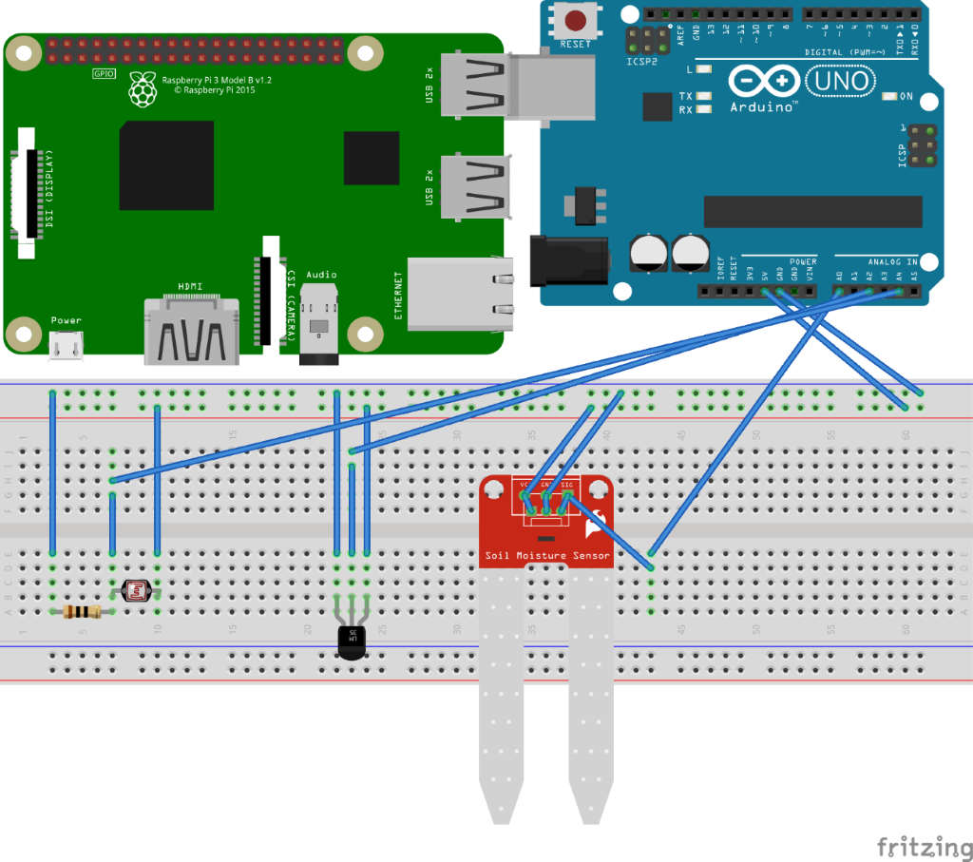
Mise en place
Arduino et Raspberry
3 capteurs

Slide 5
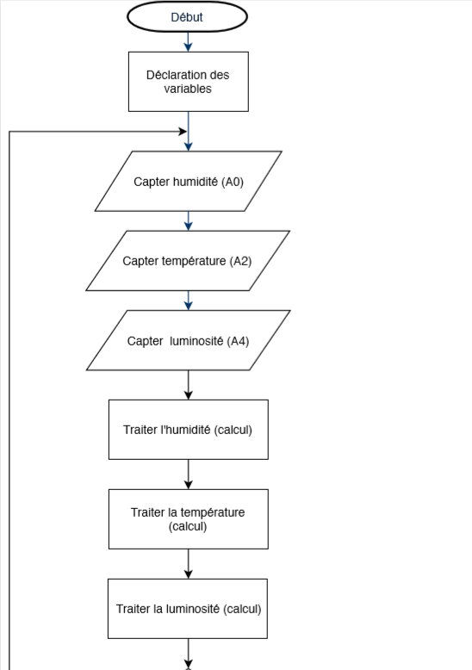
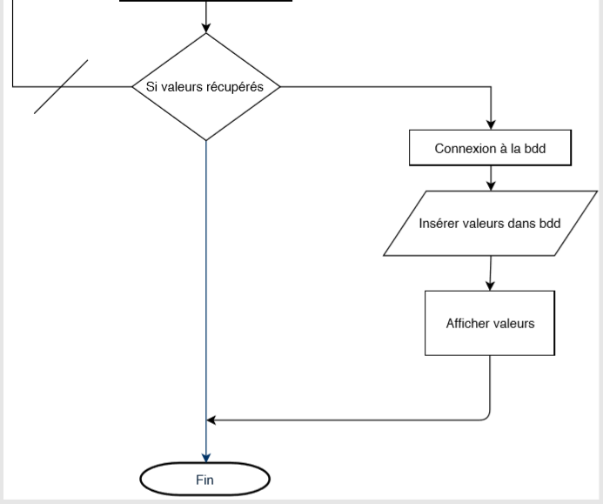
Algorigramme

Slide 6
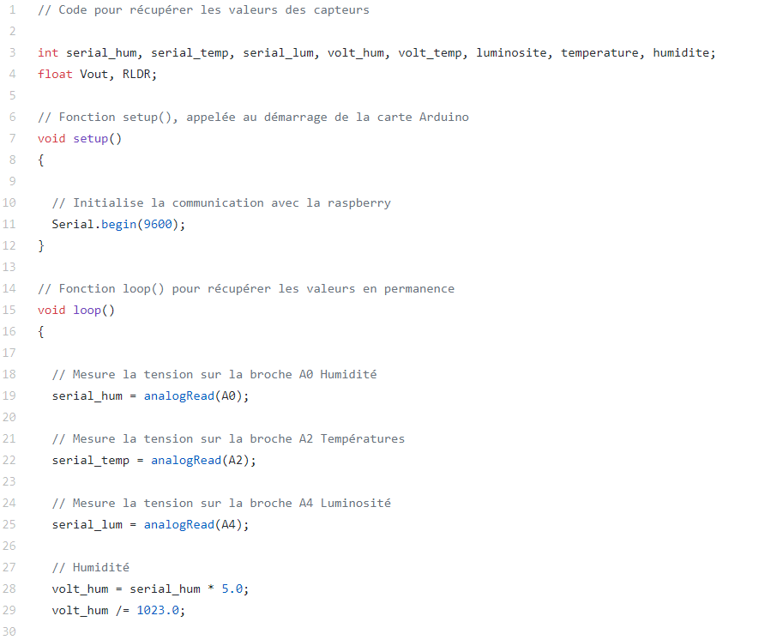
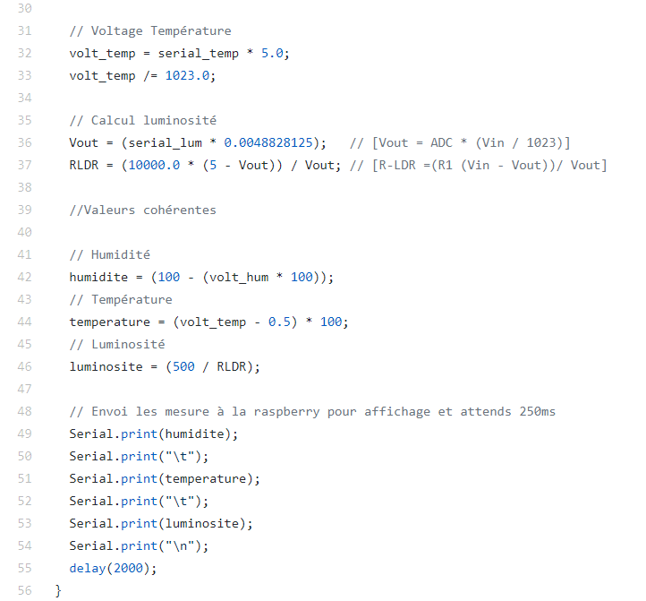
Programme (Arduino)

Slide 7
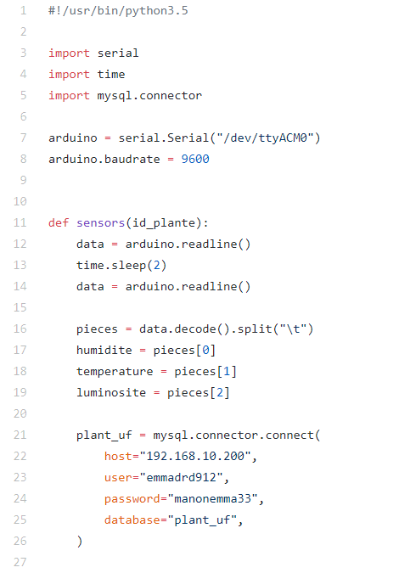
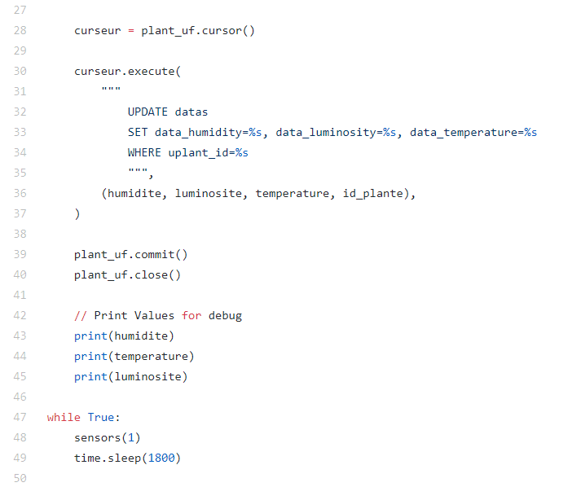
Programme (Raspberry)

Slide 8
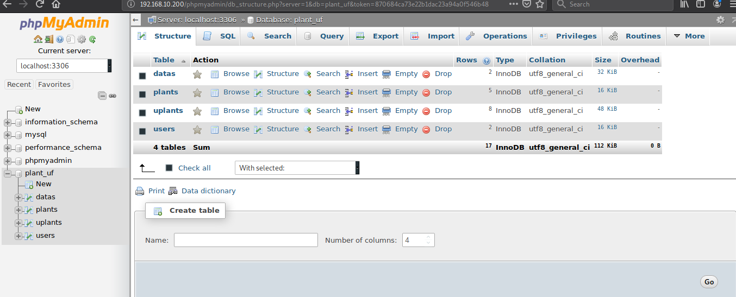
Affichage

Slide 9
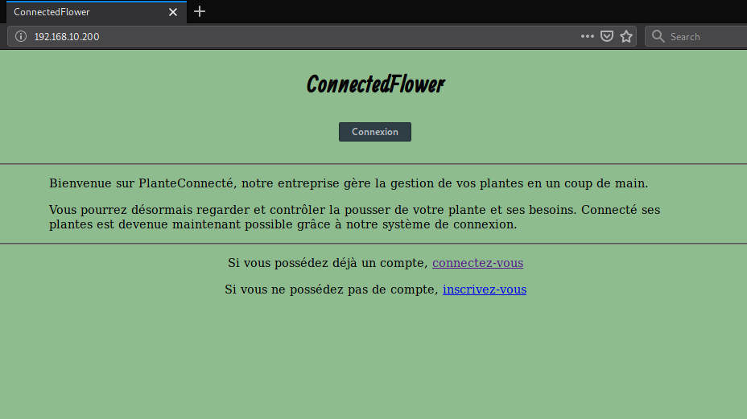

Slide 10
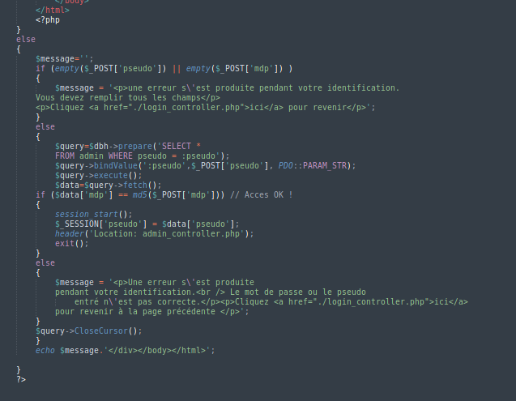
Connexion

Slide 11
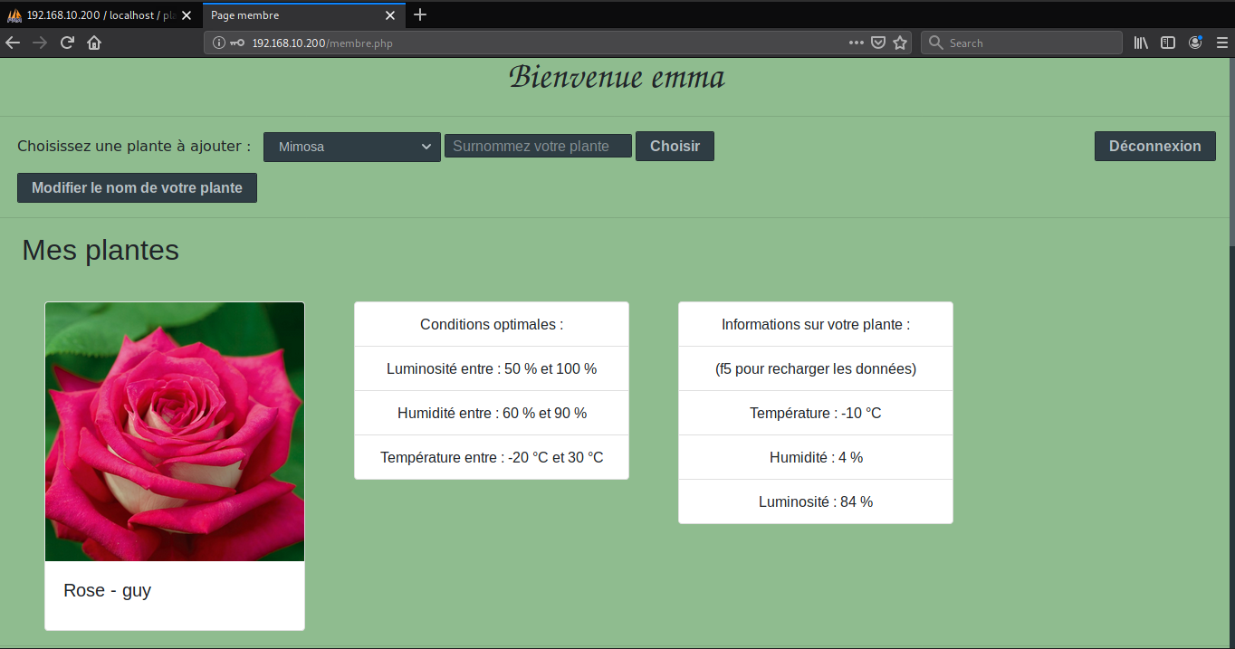

Slide 12
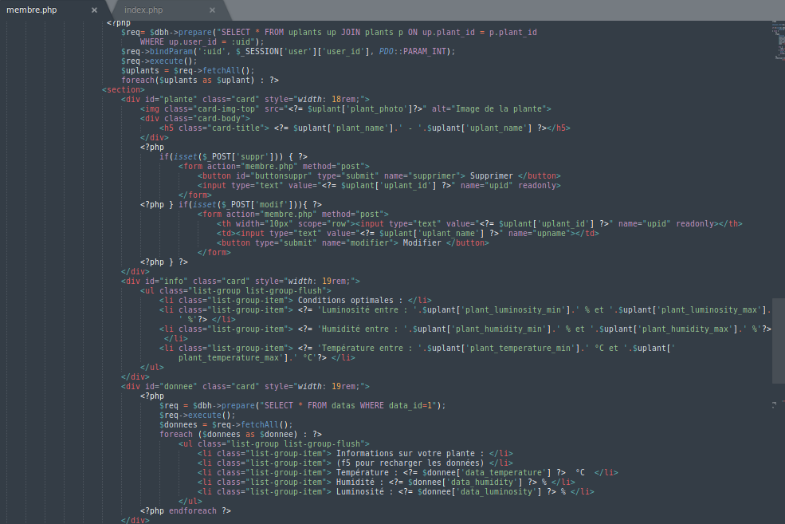

Slide 13
Ressources humaines : diapositive 6
Démonstration

Slide 14
Ressources humaines : diapositive 10
Merci
Avez-vous des questions ?

